Slide 1
研发中的查新和侵权分析
孙 纪 泉
中科专利商标代理有限责任公司
CSPTAL@CSPTAL.COM

Slide 2
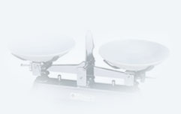
目录
Contents
Contents
1
查新在技术研发中的作用
2
专利查新案例
4
专利侵权案例

Slide 3
1.1、目前专利行业的热点
1.1.1、创新驱动发展
经济发展将摆脱传统的资
源堆积模式，转而走上创
新驱动发展这条新路；
核心技术、优质专利将为创
新发展提供源源不断的动力。

Slide 4
1.1.2、专利质量
中国已成为专利申请大国
“十二五”期间，共受理发明申请403.4万件、实用新型421.4万件、外观设计297.2万件，发明专利申请居世界首位
受理PCT国际申请11.7万件，比“十一五”增长2.2倍
每万人口发明专利拥有量达到6.3（3件）件，圆满完成国家“十二五”规划目标

Slide 5
专利申请的质量有待提高
发明专利申请的授权比例、有效发明专利的平均维持年限、权利要求项数等指标与国外仍有一定差距；
提升专利质量，培育核心专利；
建设知识产权强国

Slide 6
1.1.3、专利挖掘
在技术研发或者产品开发中，对所取得的技术成果从技术和法律层面进行剖析、整理、拆分和筛选，从而确定用以申请专利的技术创新点和技术方案—怎样多申请专利

Slide 7
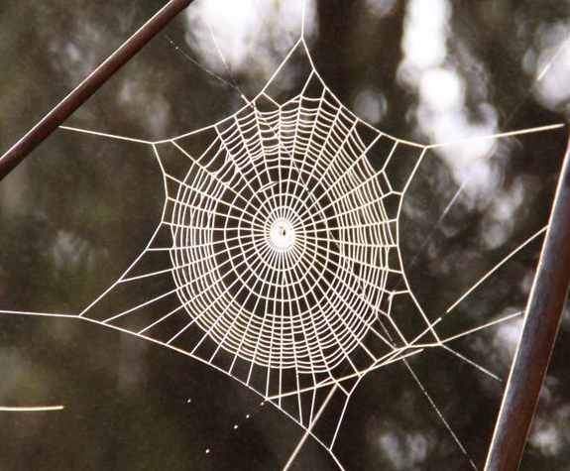
1.1.4、专利布局
企业综合产业、市场和法律等因素，对专利进行有机结合，涵盖了与企业利害相关的时间、地域、技术和产品等维度，构建严密高效的专利保网，最终形成对企业有利格局的专利组合。
有针对性地布局

Slide 8
专利组合

Slide 9
组合优点
拓展技术
延长时间
文字遮瑕
整体价值
便于管理
专利组合，并非是多件专利的简单组合，而是一组彼此之间有所差别但又相互关联、存在一定内在联系的专利集合。
技术关联性

Slide 10
1.1.5、专利运营
专利运营是企业综合
运用专利制度，建立
在企业创新基础之上
的综合运用手段，深
度挖掘专利对企业的
盈利价值，赢取市场
竞争力。
专利实施

Slide 11
1.1.6、专利保护
《最高人民法院关于审理侵犯专利权纠纷案件应用法律若干问题的解释（二）》已于2016年1月25日由最高人民法院审判委员会第1676次会议通过，自2016年4月1日起施行。
解决专利诉讼中“周期长、举证难、赔偿低”等突出问题。

Slide 12
1.1.7、专利预警
通过检索和分析专利信息，对企业可能面临的专利风险及可能产生的危害进行研究和预测，发出预警预报，并可以进一步根据预警结论制定应对策略，以此维护企业的利益，减少或避免因为风险而带来的损失。

Slide 13
1.2、专利查新在技术研发中的作用
技术发展态势分析
技术热点梳理
重点申请人追踪
确定研发方向
研究技术解决方案
研发方向选择
（提高研发起点）
研发过程追踪
（借鉴现有技术、启迪研究思路、防范侵权风险）
专利查新
重要专利分析
研发方案的侵权风险分析
侵权方案的规避设计
研发成果保护
（保护创新成果）
研发成果的保护建议
技术方案的创新分析
13
Notes:
那么究竟如何提高研发起点，降低研发成本，缩短研发周期呢？我们看一看：

Slide 14
目录
Contents
Contents
1
查新在技术研发中的作用
2
专利查新案例
4
专利侵权案例

Slide 15
2.1、毫米波成像技术简介
2.1.1、背景知识
物品检测技术在工业、运输、民用、医疗等诸多领域中具有广泛的应用；
物品检测技术在保障人民生命安全越来越主要；
快速、准确、灵敏
地检测物品成分和
含量的检测设备。

Slide 16
物品检测技术可以分为非入侵式检测技术和入侵式检测技术；
入侵式检测技术包括探针植入、内窥镜等等，其探测部分需要进入被检对象内部进行检测；
非入侵式检测技术包括X射线技术、红外技术等等，其能够在不侵入物品和不破坏物品结构的情况下对待测物品进行检测。

Slide 17
在关系到安全的检测应用中，往往期望采用非入侵式检测技术，以便能够快速地得到检测结果，而且可以尽可能地避免对于被检对象的伤害；
X光机等，体积较大、
成本高，辐射隐患。

Slide 18
2.1.2、毫米波成像原理
毫米波（一般20-300GHz）具有较强的穿透性，可穿透云雾、烟尘、一般的衣物等。
毫米波主动式成像技术，又称毫米波全息成像技术
用天线对检测对象进行扫描，
向检测对象发射毫米波，并
接收从检测对象反射回的毫
米波进行成像。
对象对象对象
天线

Slide 19
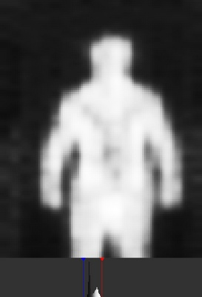
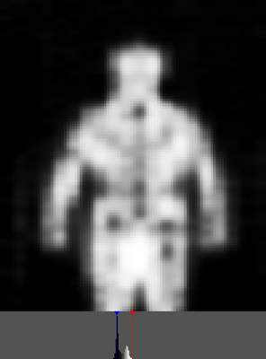
毫米波成像示例
嘴衔手机
护照
杂物
钥匙等
电工刀
无
多卡
水果刀

Slide 20
毫米波成像技术特点：
剂量小，对人体基本上没有危害；
成像清晰、准确度，成
为毫米波安检设备的需
要解决的技术问题。

Slide 21
2.2、项目要求和目标
（1）了解、监控全世界范围有关“毫米波全息成像设备”的技术发展动态和专利布局情况；
（2）对重点竞争对手的国内和国外的专利布局进行监控和检索；
（3）对委托人的“毫米波全息成像设备”中的重点和核心产品进行国内和国外知识产权预警分析；
（4）挖掘自身专利，进行国外专利战略布局，形成公司毫米波全息成像设备的专利申请和保护策略，为后续产品占领市场提供保障，并对后续技术研发提供专利申请指导建议。

Slide 22
2.3、工作方向选择
2.3.1、确定技术组成和结构划分
与发明人讨论
原理和组成.pptx
初步查新

Slide 23
毫米波全息成像示例
扫描驱动装置
毫米波信号处理装置
毫米波信号处理装置
图像处理装置
控制装置
天线阵列
被测对象
天线阵列
主体框架
出口
扫描区域
扫描区域
结果输出
入口

Slide 24
毫米波全息成像设备预警项目的技术和结构划分
主题 | 子项目
1.整机及工作方式 | 1.1 毫米波全息成像（主动式）整机设备
 | 1.2 毫米波全息成像（主动式）方法
 | 1.3毫米波成像系统（主动式）的标定方法
 | 1.4毫米波全息重建方法
2.信号处理分系统 | 2.1 毫米波信号处理系统
3.扫描分系统 | 3.1毫米波扫描系统
 | 3.2 毫米波扫描方法

Slide 25
2.4、确定检索内容
执行查新检索的人员与分析人员往往是不同的
准确提供查新内容是查新结果是否准确、范围是否合适的关键
分析人员要与检索人员进行密切沟通，使检索人员准确理解和把握要检索的技术方案
系统划分和技术主题.doc

Slide 26
1． 一种毫米波全息成像设备，包括：
扫描系统，包括用于将毫米波信号发送至待测对象和接收来自待测对象的毫米波信号的毫米波收发天线阵列和用于驱动所述毫米波收发天线对待测对象进行扫描的扫描驱动装置；
毫米波信号处理系统，用于生成由毫米波收发天线阵列发送的毫米波信号并处理和采集毫米波收发天线阵列接收到的毫米波信号；
控制装置，用于控制扫描装置以及毫米波信号处理系统的时序和工作；和
图像处理装置，用于根据经过毫米波信号处理系统处理和采集的毫米波信号对待测对象进行全息成像。

Slide 27
2. 根据方案1所述的毫米波全息成像设备，其中毫米波信号处理系统包括：毫米波频率发生器（或频率综合器、频率合成器、频率源）、混频器、数据采集装置。
3. 根据方案1所述的毫米波全息成像设备，其中扫描系统是单面扫描系统、双面扫描系统或柱面扫描系统。
4. 根据方案1所述的毫米波全息成像设备，其中毫米波收发天线阵列上具有等间隔交错排布的天线单元。
5. 根据方案1所述的毫米波全息成像设备，还包括标定或校准装置，所述标定或校准机构用于在进行毫米波全息成像之前对设备进行标定或校准。
6. 根据方案1所述的毫米波全息成像设备，其中待测对象是人体。
7. 根据方案1所述的毫米波全息成像设备，其中毫米波的频率在20-300GHz之间。

Slide 28
设计检索关键词
中文：
毫米波，无线电波，电磁波，近
场毫米波，全息雷达成像，等；
英文：
Millimeter Waves, millimeter-
wave, radio wave, wireless
electric wave，等

Slide 29
2.4、对检索结果进行初筛分类
检索到的专利文献的概况
 | 检索文献总量 | 密切相关 | 完全相关
中文 | 138 | 4 | 16
外文 | 949 | 15 | 16
总计 | 1087 | 19 | 32

Slide 30
下一步的工作步骤

Slide 31
（1）国家或地区分类
了解、监控全世界范围有关“毫米波全息成像设备”的技术发展动态和专利布局情况；
国家：美国、欧洲、日本
（2）企业分类
对重点竞争对手的国内和国外的专利布局进行监控和检索；

Slide 32
国内：
中国科学院深圳先进技术研究院
北京无线电计量测试研究所
公安部第一研究所等7家机构
国外：
PNNL、 SafeView、史密斯海曼、马斯普罗电工株式会社等17家机构
（3）剔除明显不相关的文献

Slide 33
2.4、对检索结果进行精筛分类
根据相关文献的独立权利要求的保护范围，将初次筛选出的文献分成三大类：
（1）完全相关，
存在比较明确的侵权风险；

Slide 34
（2）密切相关切
对于本产品没有明确的侵权风险，但其要求保护的技术方案与本产品很相似，需要在进一步改进产品或拓展应用时关注是否存在潜在的侵权风险；
（3）非密切相关
不构成对本产品的专利侵权
风险但在技术内容上与本产
品相关的专利文献/申请，
供研发人员技术参考。

Slide 35
制作筛选和分析列表（节选关键项目）
三个类型，分别标记为★，★★ 和 ★★★，其中：
★ 表示非密切相关的专利文献/申请；
★★ 表示密切相关的专利文献/申请；
★★★ 表示完全相关专利文献/申请。
完全相关和密切相关的文献将进行是否存在侵权风险的分析和判断。

Slide 36
附表2.1：
1.1 毫米波全息成像整机设备 | 专利文献公开或公告号 | 申请人或专利权人 | 同族专利信息 | 法律状态 | 相关程度 | 相关权利要求
1 | CN102508307A | 中国科学院深圳先进技术研究院; |  | 已公开 | ★★★ | 附于后
2 | CN102508306A | 北京无线电计量测试研究所; |  | 已公开 | ★★★ | 附于后
。。。。 | 。。。。 | 。。。。 | 。。。。 | 。。。。 | 。。。。 | 。。
28 | CN100466378C | 联邦科学和工业研究组织 | WO2004008575 | 已授权 | ★★ | 附于后
。。。 | 。。。 | 。。。。。 | 。。。。。 | 。。。。 | 。。。。 | 。。。。
50 | CN102540185A | 北京华航无线电测量研究所; |  | 已公开 | ★

Slide 37
2.5、重要专利分析（实例）
对比目标D1包括独立权利要求如下：
1．一种毫米波成像扫描检测系统，其特征在于，包括：
点聚焦透镜天线，用于将毫米波信号集中在所检测人体所在区域和收集反射回的毫米波信号；
毫米波信号收发一体机，与所述点聚焦透镜天线相连，用于生成并发送人体扫描成像所需要的毫米波信号，接收并处理所述点聚焦透镜天线收集的反射回的毫米波信号；
数据采集和处理模块，与所述毫米波信号收发一体机相连，用于对所述毫米波信号收发一体机接收并处理的毫米波信号进行采样，将模拟信号转换成数字信号，并对转换后的数字信号进行处理；以及
二维扫描平台，用于安装并带动所述点聚焦透镜天线和所述毫米波收发一体机沿正焦的二维方向移动。

Slide 38
2.5.1、 对对比目标D1的侵权分析和判断
对比目标专利D1包括2项独立权利要求，即权利要求1和9
关于独立权利要求1的侵权分析
从对比目标专利D1的权利要求1和说明书公开的内容可以看出，其请求保护的主题为一种毫米波成像扫描检测系统，而本分析对象涉及一种毫米波全息成像设备，也是利用毫米波进行成像扫描检测。因此，两者主题一致。

Slide 39
因此，我们认为，当本分析对象采用点聚焦透镜天线或其它具有聚焦功能的天线时，本分析对象与D1中权利要求1记载的全部技术特征相比，包含所有特征，由此落入了对比目标D1的权利要求1的保护范围中，即对对比目标专利申请D1具有潜在的侵权可能（由于对比目标专利申请D1还处于公开阶段而没有被授权）。

Slide 40
2.5.2、 对侵权风险的应对策略：
（1）对比目标专利申请D1于2012年6月20日公开，至今尚未授权，所以，目前还不会造成实际的侵权。但需要密切关注该专利申请的法律状态，特别是如果该专利申请能够授权，其授权的专利的独立权利要求是否会在原专利申请的基础上进行进一步限定。如果对比目标专利申请D1的授权权项的保护范围有所改变，则需要重新分析是否侵权。

Slide 41
（2）由于对比目标D1的权利要求1中限定了具体的天线类型，因而可以考虑采用技术规避措施；
例如不选用点聚焦透镜天线或其它具有聚焦功能的天线。

Slide 42
（3）如果对比目标D1的权利要求1和9被授权且保护范围与目前基本相同，那么可以考虑通过相关文献和本领域的公知常识对其进行无效宣告。

Slide 43
2.6、毫米波全息成像设备专利预警分析报告
目 录
第一章 序言 1-6
第二章 整机及工作方式分系统专利预警分析报告 7-140
第三章 信号处理分系统专利预警分析报告 141-154
第四章 扫描分系统专利预警分析报告 155-175
第五章 毫米波全息成像设备项目总体分析报告 176-182
附表一：中国专利检索库获得的完全相关和密切相关专利文献列表
附表二：全球专利检索库获得的完全相关和密切相关专利文献列表
分析报告.doc
分析报告.pptx

Slide 44
2.7、根据分析报告进一步提出专利申请
专利挖掘、布局
改进方案
规避方案

Slide 45
本公司
竞争对手
专利挖掘
专利壁垒
专利布局
专利布局
45
Notes:
总而言之：专利挖掘需要 新产品开发与老产品新用并举； 核心成果与外围成果并重。最终实现你中有我我中有你的交叉许可态势，就可实现以小博大，可与实力超强的竞争对手相抗衡得局面。

Slide 46
目录
Contents
Contents
1
查新在技术研发中的作用
2
专利查新案例
4
专利侵权案例

Slide 47
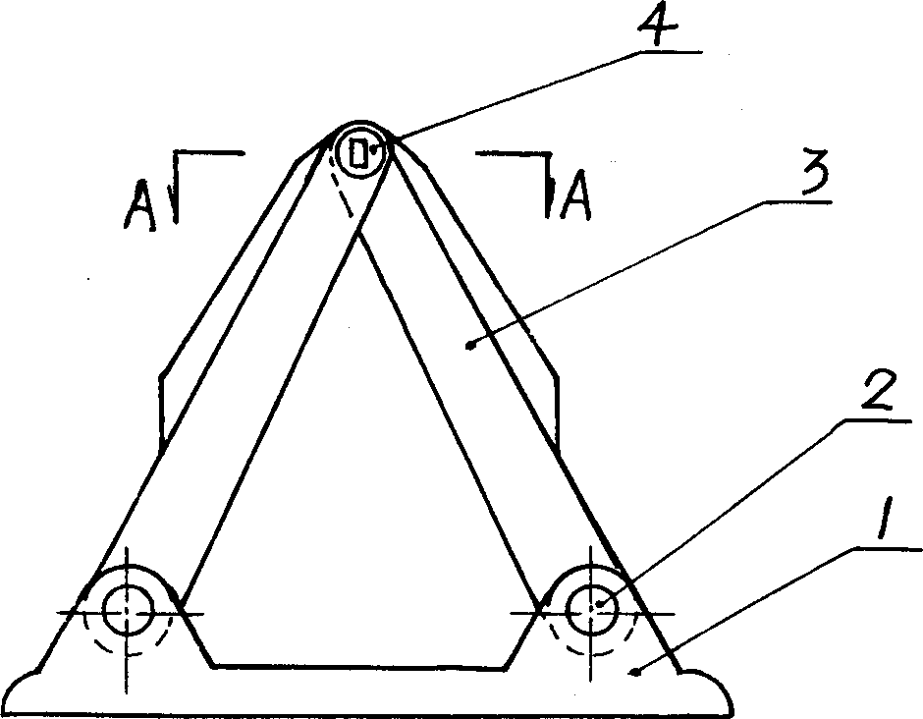
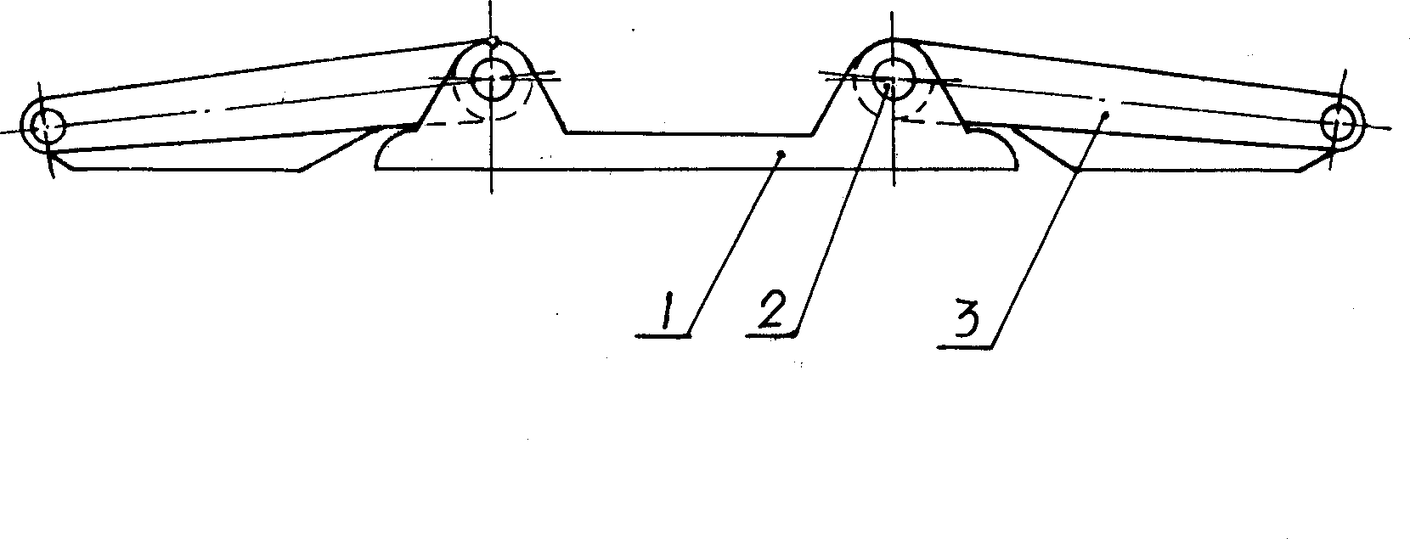
3.1、涉案专利
（2009）民申字第239号“汽车地桩锁”案
涉案专利的权利要求1为：
“1、一种汽车地桩锁，
其特征在于：它由底座
（1）、芯轴（2）、活
动桩（3）和锁具（4）
构成，所述底座（1）固
定在地面上，所述活动桩
（3）通过芯轴（2）与座
（1）相连，活动桩设有供
锁具（4）插入的孔。”

Slide 48
1、底座
2、芯轴
3、活动桩
4、锁具

Slide 49
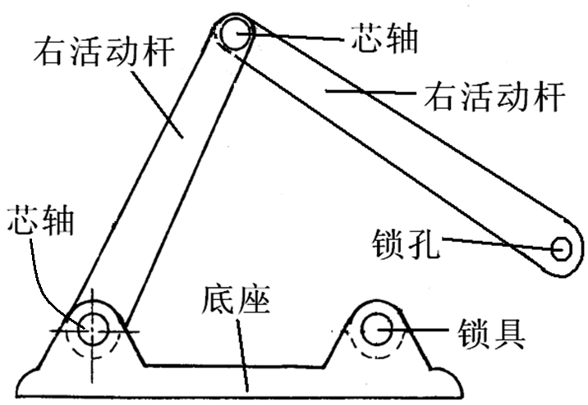
3.2、被控侵权产品
一种汽车地桩锁，由底座、
芯轴、锁具以及左、右两
根活动杆组成。底座固定
在地面上，锁具固定安装
在底座右端的孔中。左、
右活动杆的一端可活动地
连接在一起，左活动杆的
另一端通过芯轴固定在底座
左端，右活动杆的另一端设
有一供锁舌插入的孔。

Slide 50
当锁具锁定时，锁舌插
入右活动杆的孔中，左、
右活动杆呈“∧”形被
锁定在底座上。左活动杆
的杆体上还设有凹槽，转
动右活动杆可将右活动杆
完全收纳在该槽中，此时左、右活动
杆整体呈一字形结构，可以芯轴为中心在底座上转动。

Slide 51
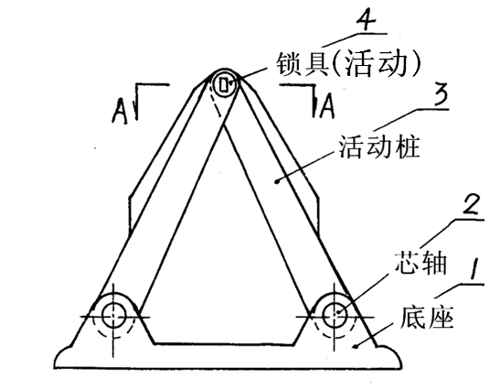
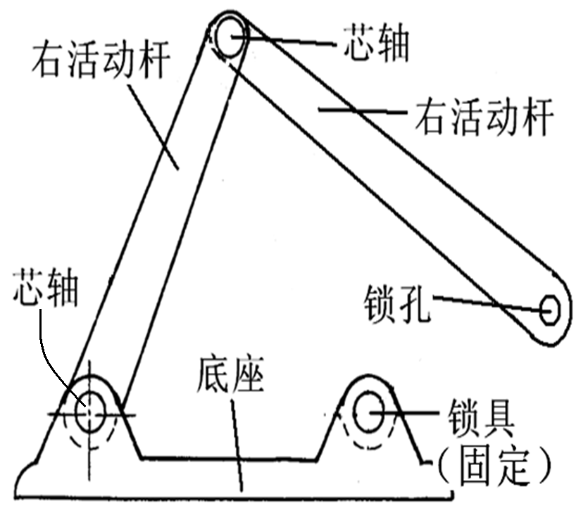
3.3、产品对比
专利产品
被控侵权产品

Slide 52
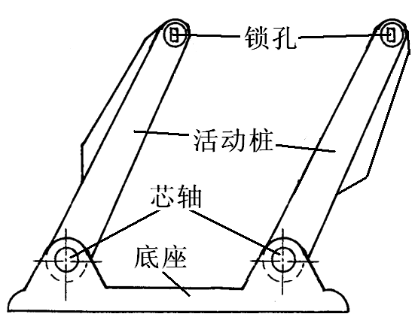
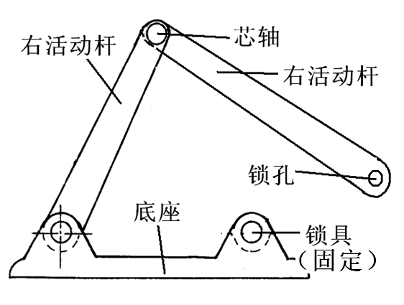

Slide 53
3.4、特征对比
专利权利要求1
（1）：底座；
（2）：芯轴；
（3）：锁具；
（4）：活动桩；
（5）：活动桩设有
供锁具插入的孔。
(4) 左、右两根活动杆
（5）右活动杆的另一端设有一供锁舌插入的孔

Slide 54
3.5、焦点问题
被控侵权产品是否具有与专利权利要求1中的“活动桩设有供锁具插入的孔”这一特征相同或者等同的技术特征。

Slide 55
3.6、相关司法解释
09年《最高人民法院关于审理侵犯专利权纠纷案件应用法律若干问题的解释》第七条的规定（全面覆盖原则）
人民法院判定被诉侵权技术方案是否落入专利权的保护范围，应当审查权利人主张的权利要求所记载的全部技术特征。

Slide 56
被诉侵权技术方案包含与权利要求记载的全部技术特征相同或者等同的技术特征的，人民法院应当认定其落入专利权的保护范围；被诉侵权技术方案的技术特征与权利要求记载的全部技术特征相比，缺少权利要求记载的一个以上的技术特征，或者有一个以上技术特征不相同也不等同的，人民法院应当认定其没有落入专利权的保护范围。

Slide 57
01年《最高人民法院关于审理专利纠纷案件适用法律问题的若干规定》十七条规定（等同原则）：
…… 等同特征是指与所记载的技术特征以基本相同的手段，实现基本相同的功能，达到基本相同的效果，并且本领域的普通技术人员无需经过创造性劳动就能够联想到的特征。

Slide 58
注意：
判断主体：本领域普通技术人员
技术特征的等同，而非技术方案的等同
判断等同的时点:侵权行为发生时
优先权日
申请日
授权日
侵权行为发生时
诉讼时

Slide 59
新颖性或创造性的判断 |  |  | 相同或等同侵权的判断
权利要求 | 对比文件 | 结论 | 权利要求 | 被控方案 | 结论
A,B,C | A,B,C | 无新 | A,B,C | A,B,C | 相同
A,B,C,D | A,B,C | 有新、(创？) | A,B,C,D | A,B,C | 不相、不等
A,B,C | A,B,C,D | 无新 | A,B,C | A,B,C,D | 相同
A,B,C,D | a,b,c,d | 无新 | A,B,C,D | a,b,c,d | 相同
a,b,c,d | A,B,C,D | 有新颖性 | a,b,c,d | A,B,C,D | ？
A,B,C | A,B,C‘ | 无、(创？) | A,B,C | A,B,C‘ | 不相 (等？)
惯用手段的直接替换

Slide 60
3.7、侵权诉讼一审中，专利权被他人请求无效
专利权人在无效程序及行政诉讼程序中的意见陈述：
权利要求1记载，活动桩设有供锁具插入的孔。该描述的含义是，锁具不是永久固定在孔中，而是根据使用状态呈现两种连接关系，即锁定时位于活动桩的孔中，打开时，从孔中取出，与活动桩的孔分离。

Slide 61
无效宣告请求审查决定认定：
“在锁闭地桩锁时，权利要求1的活动桩上所设置的孔可供锁具整体的插入以达到锁闭地桩锁的目的，开启地桩锁时，可将锁具全部取出，活动桩上也无需设置附加的固定装置来固定锁具，因而本专利相对于现有技术具有实质性特点和进步，本领域技术人员在现有技术基础上不能达到本专利权利要求1所述结构的汽车地桩锁，因此权利要求1相对于附件1、2具备创造性。”

Slide 63
3.8、诉讼过程
3.8.1、侵权诉讼一审法院认为
专利权人在相应程序中的陈述，权利要求1中记载的“活动桩设有供锁具插入的孔”的含义，是指“锁具不是永久固定在孔中，而是根据使用状态呈现两种连接关系，即锁定时位于活动桩的孔中，打开时，从孔中取出，与活动桩分离。”

Slide 64
侵权诉讼一审法院认为：
而被控侵权产品的锁具是固定在底座上的，在锁具锁定时锁舌插入“∧”形杆上的孔内，使右杆与底座相连。故被控侵权产品的该技术特征与“活动桩设有供锁具插入的孔”是不相同的。
根据禁止反悔原则，专利权人亦不能以等同为由主张专利侵权成立。由于上述技术特征既不相同，也不能主张等同，故被控侵权产品的技术特征未覆盖权利要求1记载的全部技术特征，未落入涉案专利权的保护范围。
二审维持一审

Slide 65
禁止反悔原则
09年《最高人民法院关于审理侵犯专利权纠纷案件应用法律若干问题的解释》第6条：
专利申请人、专利权人在专利授权或者无效宣告程序中，通过对权利要求、说明书的修改或者意见陈述而放弃的技术方案，权利人在侵犯专利权纠纷案件中又将其纳入专利权保护范围的，人民法院不予支持。

Slide 66
3.8.2、专利权人不服申请再审
再审请求的理由
……只有在等同侵权判定时，方可以根据专利权人对权利要求进行的限制性陈述适用禁止反悔原则，本案中被控侵权产品的技术特征与涉案专利的必要技术特征完全相同，属于相同侵权而不是等同侵权，二审法院适用禁止反悔原则缺乏法律依据。

Slide 67
申请再审人在行政诉讼中对“活动桩设有供锁具插入的孔”所作的陈述，只是为了澄清、解释锁具与活动桩的两种连接关系，没有对独立权利要求进行狭义或狭窄的解释，也没有增加、减少或者变更独立权利要求的必要技术特征。申请再审人的有关解释并没有形成维持专利权有效的条件，对专利权的有效性没有起到作用，因此在本案中不存在适用禁止反悔原则的情形和条件。

Slide 68
再审请求的理由
本案中被申请人没有提供申请再审人在无效程序及专利行政诉讼程序中作出承诺、认可和放弃的任何证据，也没有提出以禁止反悔原则作为抗辩理由的主张，二审法院主动适用禁止反悔原则缺乏法律依据，也对申请再审人不公。请求撤销二审判决，支持申请再审人的一审诉讼请求。

Slide 69
3.8.2、最高院认为
3.8.2.1、本案焦点在于：
(1)被控侵权产品是否具有与权利要求1中的“活动桩”相同或者等同的技术特征
(2)被控侵权产品是否具有与权利要求1中的“活动桩设有供锁具插入的孔”相同或者等同的技术特征
(3)二审法院适用禁止反悔原则是否存在错误

Slide 70
3.8.2.2、最高院认为（关于问题(1)）
被控侵权产品包括两个一字形的活动杆，左活动杆的一端通过芯轴可转动地固定在底座上，右活动杆虽然没有直接连接在底座上，而是与左活动杆的另一端活动连接。被控侵权产品中的左、右活动杆均为可活动地固定在底座上的一字形零件，与权利要求1中的“活动桩”属于相同的技术特征。

Slide 71
3.8.2.3、最高院认为（关于问题2）
根据第37号行政判决以及第8127号决定中有关涉案专利新颖性、创造性的认定，涉案专利与现有技术的区别在于，涉案专利的锁具在锁定时是整体插入到活动桩上的孔中，开启时整体从活动桩上的孔中拔出，不需要其他的紧固件将锁具与活动桩或者底座连接；而现有技术仅有锁舌插入锁板上设置的孔中，并且需要有紧固件将车位锁固定。由于存在上述区别，第8127号决定认定现有技术没有公开权利要求1中的“活动桩设有供锁具插入的孔”，也没有给出这样的技术启示，因此，涉案专利相对于现有技术具有新颖性和创造性，涉案专利权被维持有效。

Slide 72
专利产品的两种状态

Slide 73
3.8.2.3、最高院认为（关于问题2）
结合涉案专利相对于现有技术的上述区别以及申请再审人在专利行政诉讼程序中对权利要求所做的解释，权利要求1中的“活动桩设有供锁具插入的孔”应当解释为：地桩锁的锁具不是永久固定在活动桩的孔中，锁具锁定时，锁具整体位于活动桩上的孔中，锁具开启时，可将锁具从活动桩的孔中整体取出。涉案专利由于将锁具整体插入或者取出，使得锁具独立于活动桩以及底座，具有不需要其他紧固件将锁具与活动桩或者底座连接，易于更换锁具的技术效果。

Slide 74
最高院认为（关于问题2）
将被控侵权产品与权利要求1相比较，被控侵权产品的右活动杆上虽同样设有孔，但在锁具锁定时，仅锁具的锁舌伸入右活动杆上的孔中，锁具开启时，也只有锁舌从孔中退出，无论在开启还是锁定时，被控侵权产品的锁具始终固定在底座上。虽然被控侵权产品与涉案专利均实现了将活动桩（杆）固定在底座上的功能，但是，被控侵权产品中活动杆上的孔不能供锁具整体插入或取出，并且被控侵权产品中锁具被固定在底座上，也无法实现易于更换锁具的有益效果，

Slide 76
最高院认为（关于问题2）
因此，被控侵权产品与涉案专利采取的技术手段具有实质性的区别，被控侵权产品不具有与权利要求1中的“活动桩设有供锁具插入的孔”相同或等同的技术特征，没有落入涉案专利权的保护范围

Slide 77
最高院认为（关于问题3）
禁止反悔原则是对认定等同侵权的限制。现行法律以及司法解释对人民法院是否可以主动适用等同原则未作规定，为了维持专利权人与被控侵权人以及社会公众之间的利益平衡，亦不应对人民法院主动适用禁止反悔原则予以限制。因此，在认定是否构成等同侵权时，即使被控侵权人没有主张适用禁止反悔原则，人民法院也可以根据业已查明的事实，通过适用禁止反悔原则对等同范围予以必要的限制，以合理地确定专利权的保护范围。因此，二审法院对禁止反悔原则的适用并无不当。
裁定：驳回专利权人的再审申请。

Slide 78
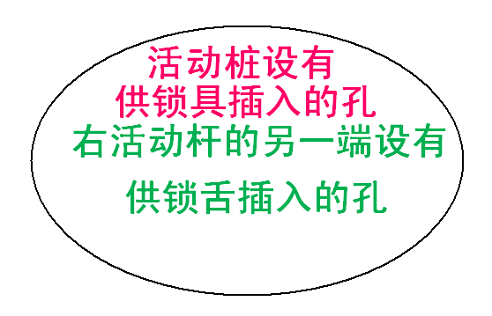
3.9、本案的思路
现有技术公开了“锁舌插入锁板上设置的孔中，并且需要有紧固件将车位锁固定”

Slide 79
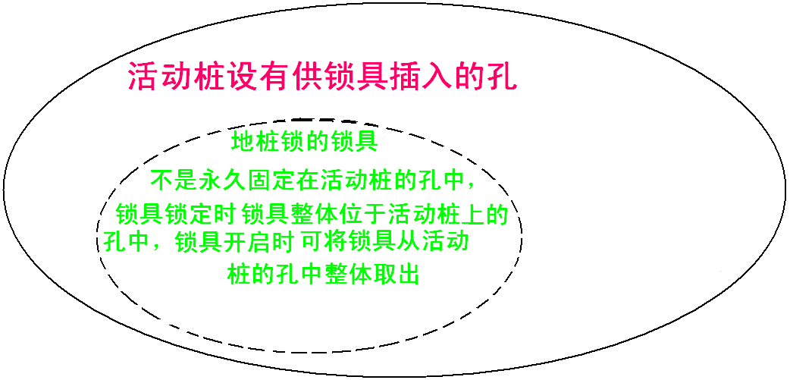
在无效程序中，为了与现有技术区别开，

Slide 80
被控侵权产品
专利权利要求1
（1）：底座；
（2）：芯轴；
（3）：锁具；
（4）：活动桩；
（5）：活动桩设有
供锁具插入的孔,
其中，地桩锁的锁具不是永久固定在活动桩的孔中，锁具锁定时，锁具整体位于活动桩上的孔中，锁具开启时，可将锁具从活动桩的孔中整体取出。
(4) 左、右两根活动杆
（5）右活动杆的另一端设有一供锁舌插入的孔，在开启和锁定时，锁具始终固定在底座上。

Slide 82
谢谢大家！

